Slide 1
«Управление информационной безопасностью»
«ИБ для АСУТП»
УрФУ
Екатеринбург 2021

Slide 2
Объект автоматизации
Технологический процесс
  Ресурсы
  Оборудование
  Продукция
По расположению
  Сосредоточенная (цех)
  Распределенная (несколько цехов, объектов, электроэнергия, связь)
Цели автоматизации: эффективность, надежность, безопасность
Реализация мер по повышению ИБ не может нарушать ТП

Slide 3
АСУ ТП и САУ
АСУ ТП
  Присутствует человек
  Управляющих сигналов десятки
  Информационных сигналов десятки
САУ
  Отсутствует человек
  Управляющих сигналов тысячи
  Информационных сигналов десятки тысяч

Slide 4
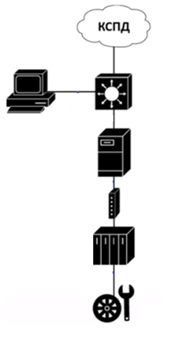
Уровни АСУ ТП
АСУ П (управление предприятием, диспетчер)
Человеко-машинный интерфейс (HMI, верхний, операторский)
Программируемые логические контроллеры (средний)
Контрольно-измерительные приборы и автоматика (нижний, полевой)

Slide 5
Функции АСУ ТП
Информационная: состояние технического объекта управления (ТОУ)
Управляющая: управление ТОУ
Противоаварийная

Slide 6
Этапы развития АСУ ТП
1 – релейное оборудование, мозаичные щиты
2 – блочные схемы, промышленные контроллеры
3 – программное обеспечение, электроника ПЛК

Slide 7
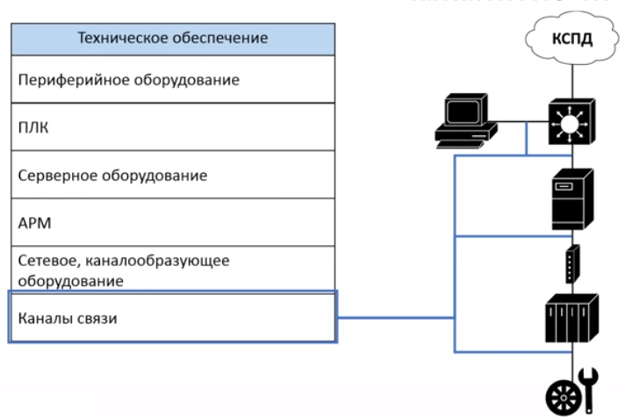
Техническое обеспечение АСУ ТП

Slide 8
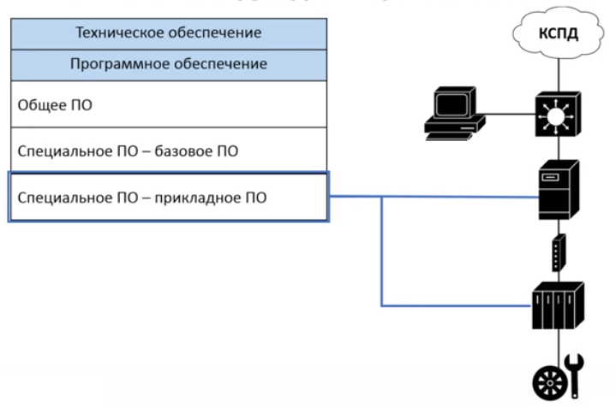
Программное обеспечение АСУ ТП

Slide 9
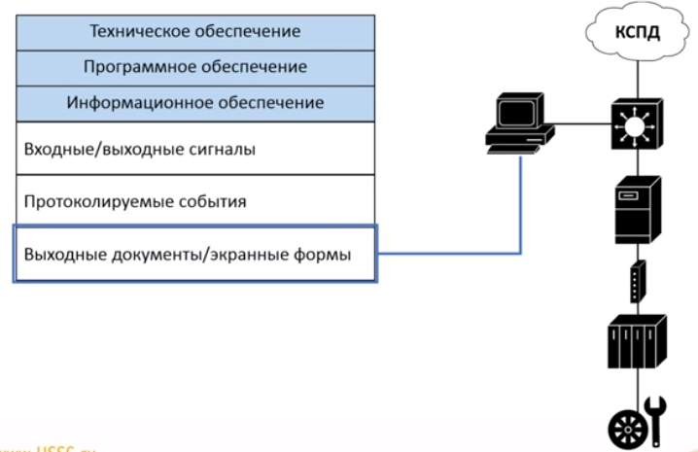
Информационное обеспечение АСУ ТП

Slide 10
Интегрированные АСУ ТП
Смежные системы
  электроэнергия СКУЭ,
  мониторинг инженерных систем СМИС МЧС,
  диспетчерское управление АСДУ,
  системы линейной телемеханики СЛТМ,
  корпоративные системы
Подключение на разных уровнях (КИПиА, ПЛК, HMI, АСУ П)

Slide 11
Выводы
Системы ИБ не являются «волшебной кнопкой» - надо понимать внутренние процессы, состав оборудования и ПО, задачи ИБ
Автоматизация рутинных процедур
Есть opensource (подходит небольшим окмпаниям)

Slide 12
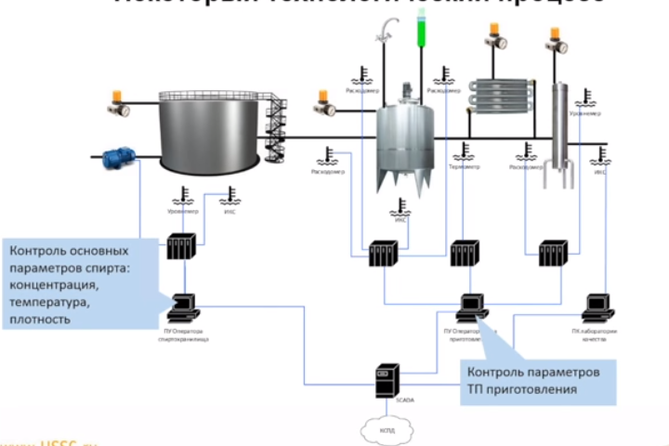
Схема производства

Slide 13
Угрозы
Халатность (внешние носители, открытый доступ):
  вирусы,
  ransomware,
  включение в ботсеть
Хищение (ресурсов, продукции):
  Подмена данных технологических систем
Направленные атаки (шпионаж, саботаж)
  Кража технологий
  Вывод из строя оборудования

Slide 14
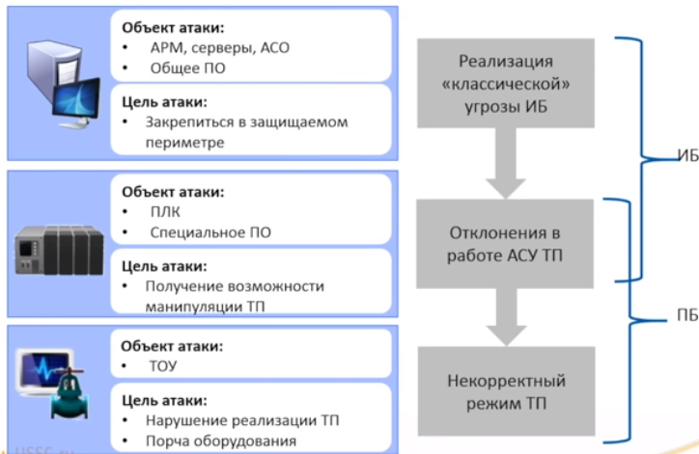
Стадии атаки на АСУ ТП

Slide 15
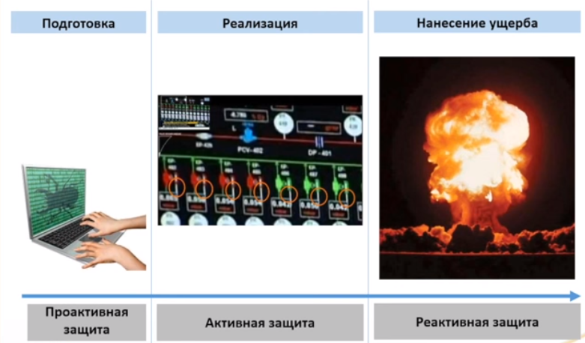
Стратегии защиты

Slide 16
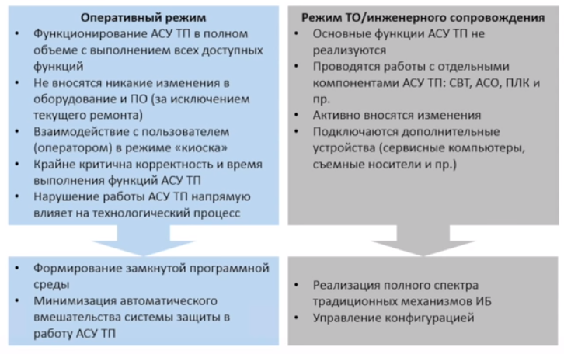
Режимы функционирования АСУ ТП

Slide 17
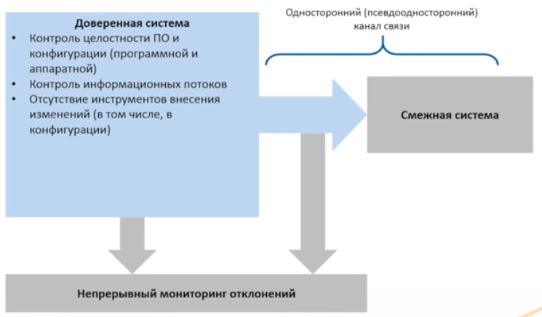
Замкнутая программная среда

Slide 18
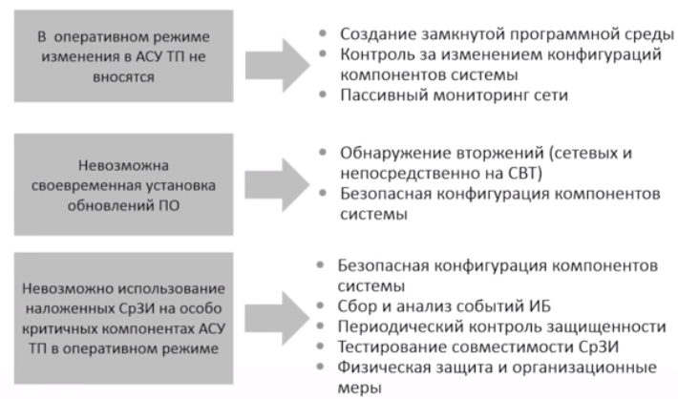
Стратегии защиты АСУ ТП

